Slide 1
Projektový management

Slide 2
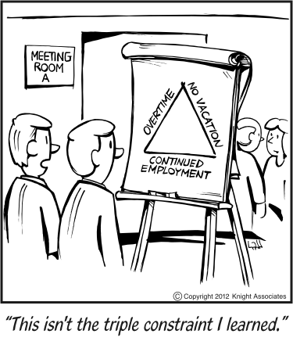

Slide 3
Agenda
Opportunity study
Feasibility study
Ekonomické zhodnocení projektu
Logický rámec

Slide 4
Feasibility study
Stojí nápad za investici (finanční, časovou,…)?
Jak by se dalo jinak dospět k cíli?
Feasibility study se využívá k určení životaschopnosti nápadu
Projekt konkretizuje (trojimperativ aj.)
Vyhodnocuje možnosti úspěchu projektu (objektivita, investoři)

Slide 5
Feasibility study
Oblasti k řešení:
Technická
Finanční
Právní
Provozní
Časová
HR
Options, criteria, weights, comparison…

Slide 6
Feasibility study – proč ji dělat?
Pomáhá projektovému týmu i stakeholderům k vyjasnění a zpřesnění projektu, navrhuje alternativy
Zužuje možnosti řešení
Ïdentifikuje důvody, proč projekt dělat
Zvyšuje šanci na úspěch zhodnocením více proměnných
Většinou☺ zrychluje rozhodování o projektu
Notes:
Conducting a feasibility study is always beneficial to the project as it gives you and other stakeholders a clear picture of your idea.

Slide 7
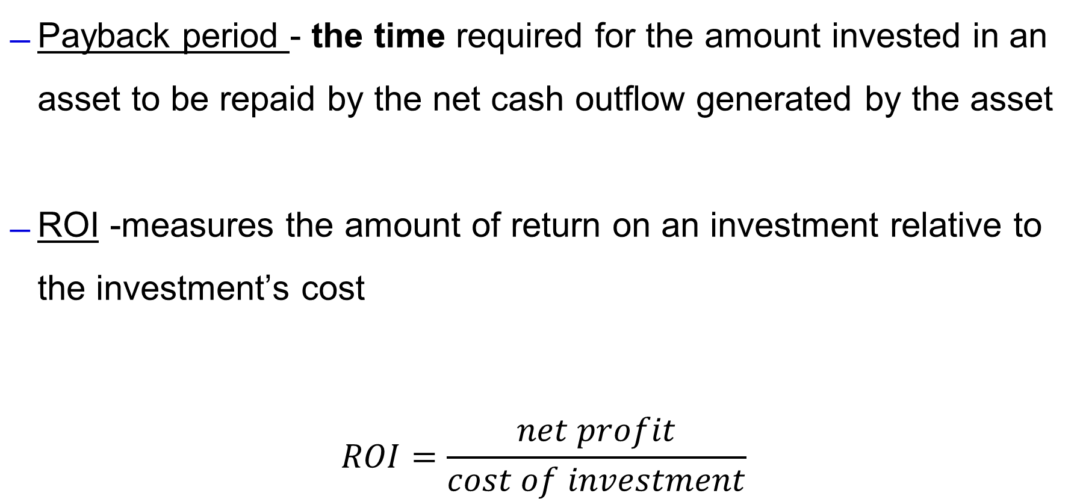
Economic assesment of projects
Payback period - the time required for the amount invested in an asset to be repaid by the net cash outflow generated by the asset
ROI -measures the amount of return on an investment relative to the investment’s cost
$$ROI=\frac{net profit}{cost of investment}$$
Notes:
Payback period
For example, if a company invests $300,000 in a new production line, and the production line then produces cash flow of $100,000 per year, then the payback period is 3.0 years ($300,000 initial investment / $100,000 annual payback).
ROI
- used to evaluate the efficiency of an investment or to compare the efficiency of a number of different investments
- project is acceptable when ROI>1 (but time is for the life span of the product, not project!)
- Compare more projects – choose the one with higher ROI

Slide 8
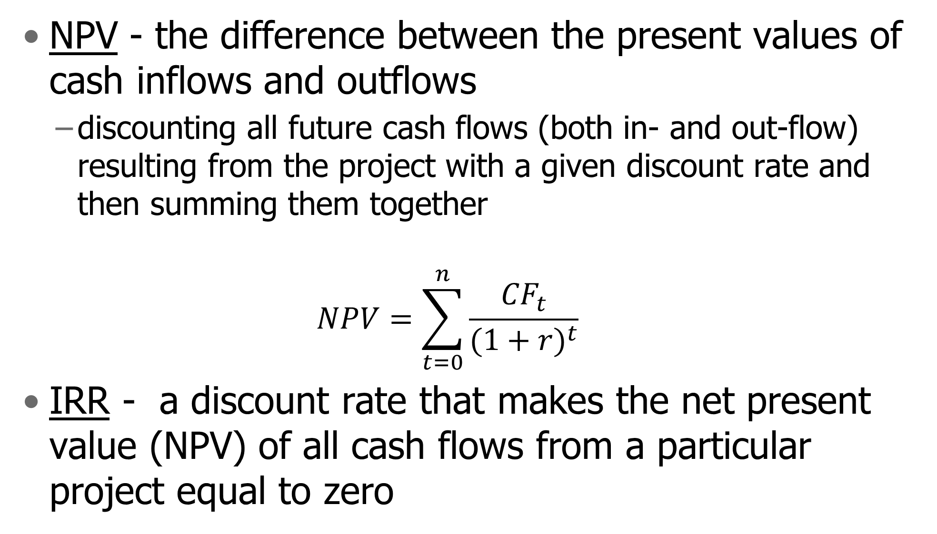
Economic assesment of projects
NPV - the difference between the present values of cash inflows and outflows
  discounting all future cash flows (both in- and out-flow) resulting from the project with a given discount rate and then summing them together
  $$NPV=\sum_{t=0}^{n}{\frac{{CF}_{t}}{{(1+r)}^{t}} }$$
IRR - a discount rate that makes the net present value (NPV) of all cash flows from a particular project equal to zero
Notes:
CFt – cash flow in a year t
r- an alternative discount rate
Used in O2 for every single project
IRR – discount rate when NPV=0, IRR should be higher than the discount rate set
- Project comparison

Slide 9
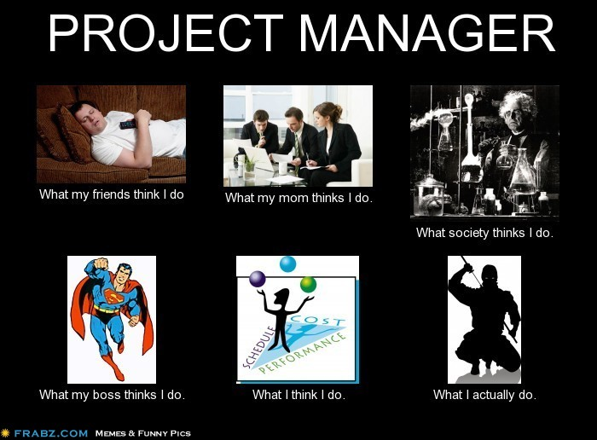

Slide 10
Logický rámec
 | Popis | Objektivně měřitelné ukazatele | Zdroje informací k ověření | Předpoklady
Záměr |  |  |  | X
Cíl
Výstupy
Činnosti |  | ZDROJE | ČASOVÝ RÁMEC
Projekt neřeší:
Podmínky:

Slide 11
Logická rámcová matice
Logický rámec
 | Description | Objectively Verifiable Indicators | Source of verification | Assumptions
Overal objective |  |  |  | X
Project purpose
Outcomes
Activities |  | Resources/budget | Time frame
(goal)
Subjects not to solve:
Pre-conditions:
Notes:
Purpose – why are we doing this?
Outcomes – WHAT?
Activities – HOW?
Indicators – recommended at least two – one can be misleading;
IF – THEN hypotheses
Raises many questions about sustainability, benefits of the project
Careful about tautology (outcomes and purpose) – same outcomes and same purpose is not possibble

Slide 12
LogFrame Matrix - exercise
 | Description | Objectively Verifiable Indicators | Source of verification | Assumptions
Overal objective |  |  |  | X
Project purpose
Outcomes
Activities |  | Resources/budget | Time frame
Subjects not to solve:
Pre-conditions:

Slide 13
Proč používat logickou rámcovou matici?
Napomáhá porozumění a lepší komunikaci mezi klíčovými osobami a dalšími zainteresovanými stranami
Pomáhá zachování kontinuity při změně zaměstnanců
Pomáhá ptát se na správné otázky
Je jednoduchá ;-)
Dává všechny klíčové části projektu na jedno místo
Pracuje také s předpoklady a riziky
Lze použít v různých fázích projektu, ale nejúčelnější je na začátku

Slide 14
Logická rámcová matice - omezení
nenahrazuje jiné analýzy ani odborné znalosti členů týmu
proces vytvoření vyžaduje dobré schopnosti facilitace, umět získat názory ostatních
je to práce minimálně na několik hodin

